Slide 1
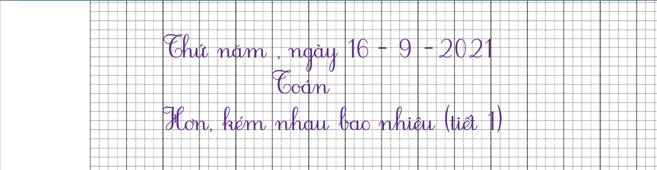

Slide 2

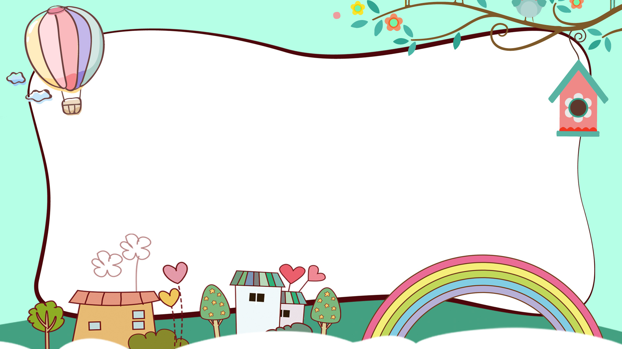
Bài 4: hơn, kém bao nhiêu
(Tiết 1)

Slide 3


Nhận biết đực bài toán cho biết gì, hỏi gì?
Mục tiêu
Tìm được phép tính thích hợp liên quan đến hơn, kém bao nhiêu đơn vị.
Biết cách giải và trình bày bài giải của bài toán có lời văn.

Slide 4



Slide 5
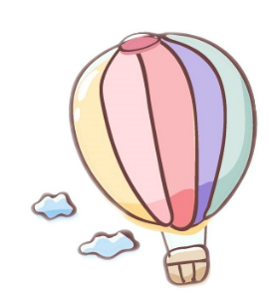

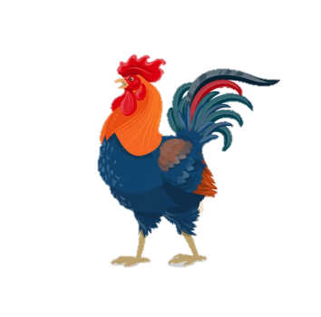
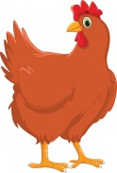




a) Số gà hơn số vịt mấy con?
(10 con)
?
(7 con)
Bài giải
Số gà hơn số vịt là:
10 – 7 = 3 (con)
Đáp số: 3 con.
Câu lời giải
Phép tính
Đáp số

Slide 6
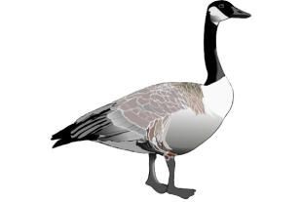
b) Số ngỗng kém số vịt mấy con?
?
(5 con)
(7 con)
Bài giải
Số ngỗng kém số vịt là:
7 – 5 = 2 (con)
Đáp số: 2 con.
Câu lời giải
Phép tính
Đáp số

Slide 7
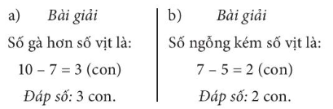
Để giải bài toán có lời văn ta thực hiện 3 bước:
Bước 1: Tìm hiểu đề.
Bước 2: Tìm phép tính
Bước 3: Viết bài giải.

Slide 8


Slide 9
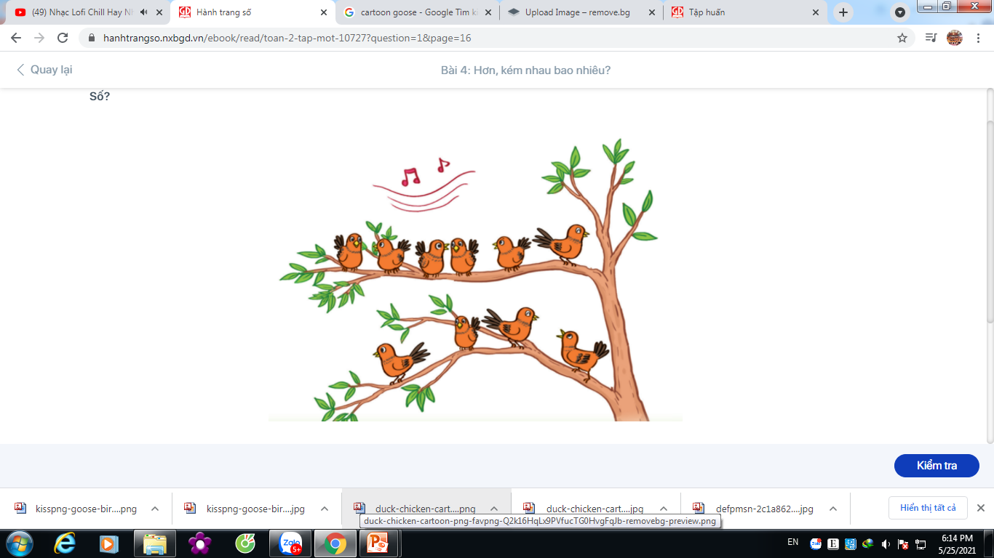
1
Số chim cành trên hơn số chim cành dưới mấy con?
Bài giải
Số chim cành trên hơn số chim cành dưới là:
- = ( con)
Đáp số: con.
6
4
2
?
?
?
2
?

Slide 10
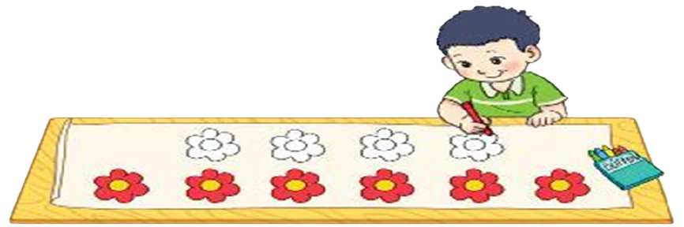
2
Việt đã tô màu 6 bông hoa, còn 4 bông hoa chưa tô màu. Hỏi số bông hoa chưa tô màu kém bông hoa đã tô màu mấy bông?
Bài giải
Số bông hoa chưa tô màu kém bông hoa đã tô màu là:
- = ( bông)
Đáp số: bông hoa.
6
4
2
?
?
?
2
?

Slide 11
3
Mai 7 tuổi, bố Mai 38 tuổi. Hỏi bố hơn Mai bao nhiêu tuổi?
Tóm tắt:
Mai : 7 tuổi
Bố Mai : 38 tuổi
Bố hơn Mai: … tuổi?
Bài giải
Bố hơn Mai số tuổi là:
38 - 7 = 31 ( tuổi)
Đáp số: 31 tuổi.

Slide 12
3
Mai 7 tuổi, bố Mai 38 tuổi. Hỏi bố hơn Mai bao nhiêu tuổi?
Bố hơn Mai số tuổi là :

Slide 13
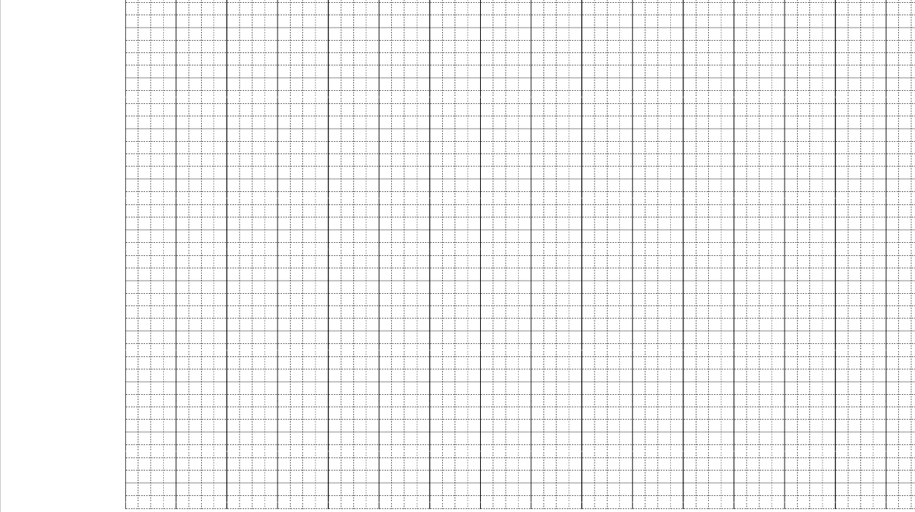
- -
Thứ năm , wgày 16 9 2021
TǨn
Hơn, kém nhau bao nhiêu (tiết 1)
Bài 3: (14)
Bài giải
Bố hơn Mai số tuổi là:
-
38 7 = 31 (tuổi)
Đáp số: 31 tuổi

Slide 14
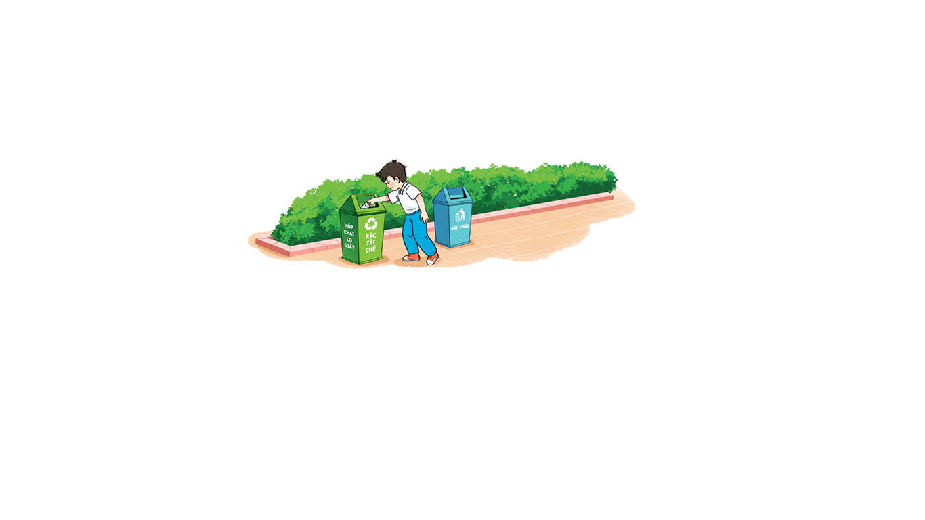
4
Một trường học có 5 thùng đựng rác tái chế và 10 thùng đựng rác khác. Hỏi số thùng đựng rác khác hơn số thùng đựng rác tái chế mấy thùng?
Tóm tắt
Thùng đựng rác tái chế : 5 thùng
Thùng đựng rác khác : 10 thùng
Thùng đựng rác khác
hơn thùng đựng rác tái chế: … thùng?

Slide 15

- 2 -
- -
Thứ năm, wgày 16 9 2021
TǨn
Hơn, kém nhau bao nhiêu (tiết 1)
Bài 4: (17)
Bài giải
Số thùng đựng rác khác hơn số thùng đựng rác
tái chế số thùng là :
-
10 5 = 5 (thùng)
Đáp số: 5 thùng

Slide 16
Bài tập bổ sung
Một trường học có 5 thùng đựng rác tái chế và 10 thùng đựng rác khác. Hỏi số thùng đựng rác khác nhiều hơn số thùng đựng rác tái chế mấy thùng?
Tóm tắt
Thùng đựng rác tái chế : 5 thùng
Thùng đựng rác khác : 10 thùng
Thùng đựng rác khác nhiều
hơn thùng đựng rác tái chế: … thùng?
Bài giải
Thùng đựng rác khác nhiều hơn thùng đựng rác tái chế là:
10 - 5 = 5 ( thùng)
Đáp số: 5 thùng.

Slide 17
Bài tập bổ sung
Một trường học có 5 thùng đựng rác tái chế và 10 thùng đựng rác khác. Hỏi số thùng đựng rác tái chế ít hơn số thùng đựng rác khác mấy thùng?
Tóm tắt
Thùng đựng rác tái chế : 5 thùng
Thùng đựng rác khác : 10 thùng
Thùng đựng rác tái chế ít
hơn thùng đựng rác tái chế: … thùng?
Bài giải
Thùng đựng rác tái chế ít hơn thùng đựng rác tái chế là:
10 - 5 = 5 ( thùng)
Đáp số: 5 thùng.
Notes:
GV mở rộng thêm hai cách hỏi khác của dạng toán hơn, kém bao nhiêu.

Slide 18
Củng cố - dặn dò
Ôn lại dạng toán hơn, kém bao nhiêu.
Xem trước bài sau “Luyện tập”.

